Slide 1
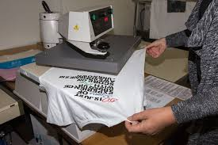
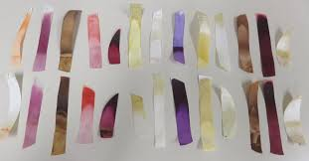
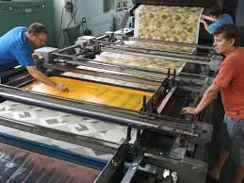
PLEMENITENJE BLAGA

Slide 2
PLEMENITENJE BLAGA
Blago, ki ga stkejo ali spletejo v tovarni, še nima lastnosti, ki jih zahteva končni izdelek.
Dobi jih šele, če ga dodatno obdelajo ali oplemenitijo.
Postopki s katerimi to storijo so:
  beljenje ali barvanje
  tiskanje
  kosmatenje
  apretiranje

Slide 3
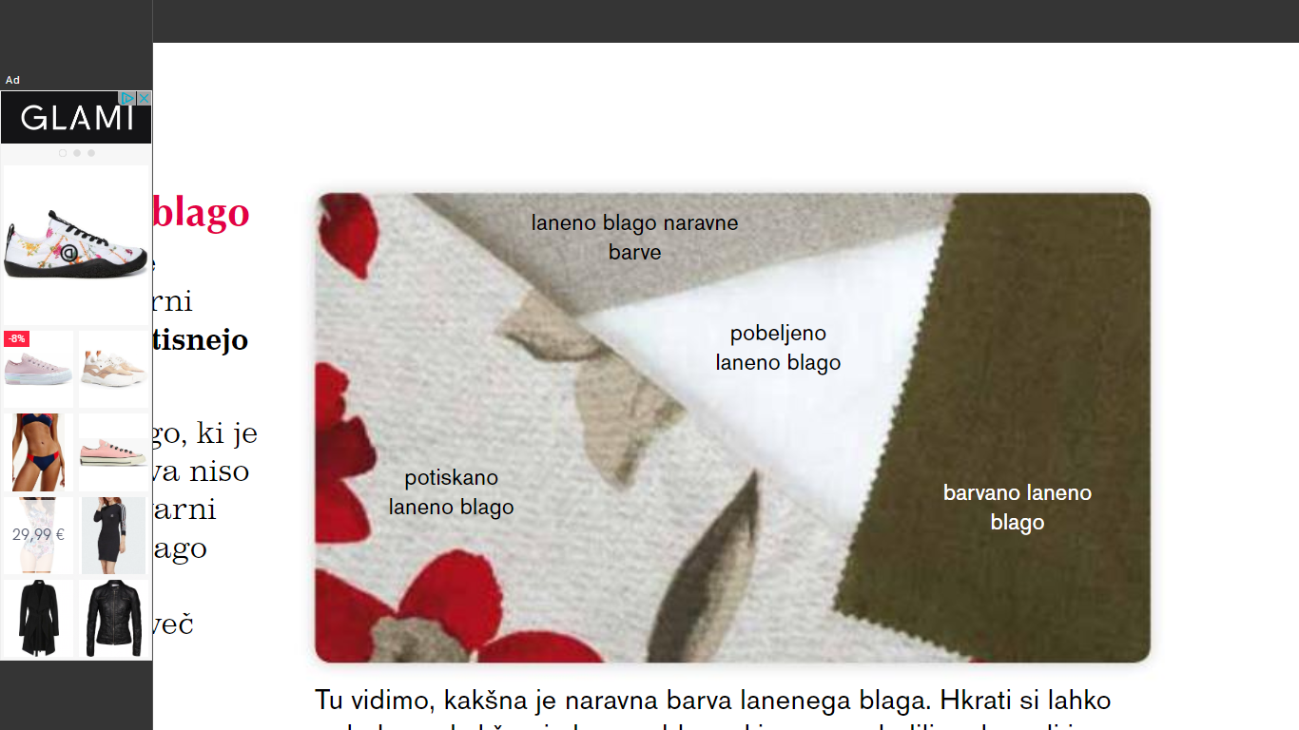
Beljenje in barvanje
Belijo in barvajo blago v kolikor ni bila pobeljena ali pobarvana že preja.
Belijo predvsem blago iz naravnih vlaken (bombaž, lan), saj vsebujejo snovi, ki dajejo blagu umazan videz.
Belijo tudi blago, ki ga kasneje barvajo v svetle barve, da je videti lepše, sijoče.
Včasih so za barvanje uporabljali izvlečke rastlin, danes so barvila umetno izdelane snovi.
Pomembno je da so barve lepe, obstojne, da na soncu ne zbledijo ter da se barva ohranja kljub drgnjenju blaga.

Slide 4
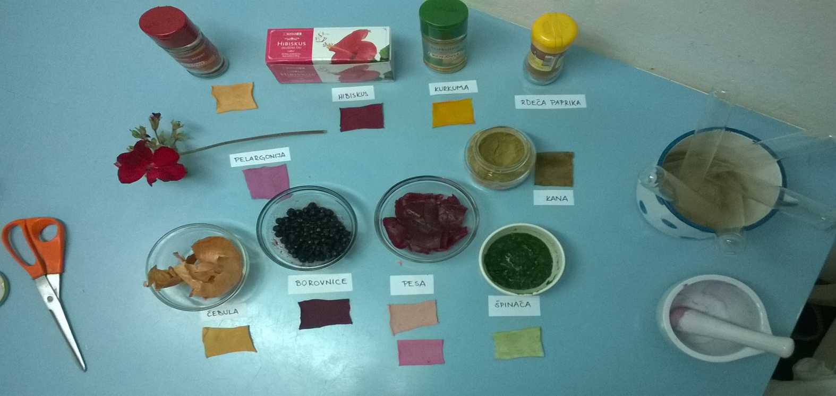
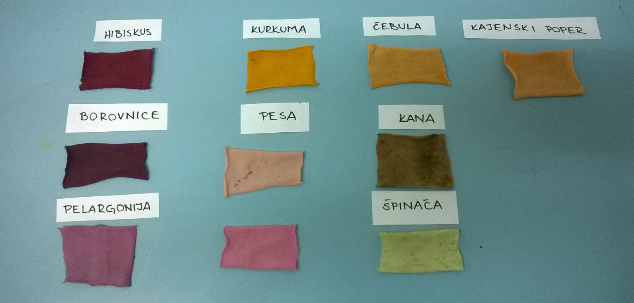
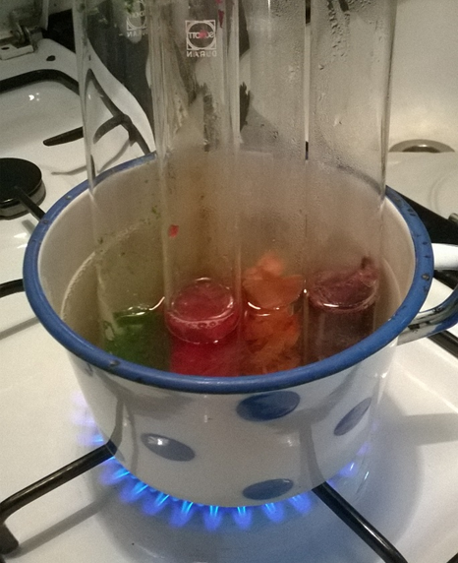
Rastlinske barve za tekstilje
Slov. ime | Lat. ime | Del rastline | Barva
čebula | Allum cepa | olupki | bronasto rumena
kana | Lavsonia inermis | zdrobljeni listi | oranžno rjava
hibiskus | Hibiscus sp. | cvetovi | rožnato vijolična
kurkuma | Curcuma domestica | korenine v prahu | zlato oranžna
pelargonije | Pellargonium | cvetni listi | rdečkasto rjava
špinača | Spinacia oleracea | listi | svetlo zelena
borovnice | Vaccinium myrtillus | plodovi | vijolična

Slide 5
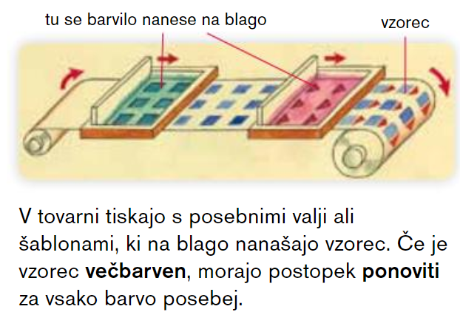
Tiskanje
Blago potiskajo v eni ali več barvah. Tiskajo vsako barvo posebej.

Slide 6
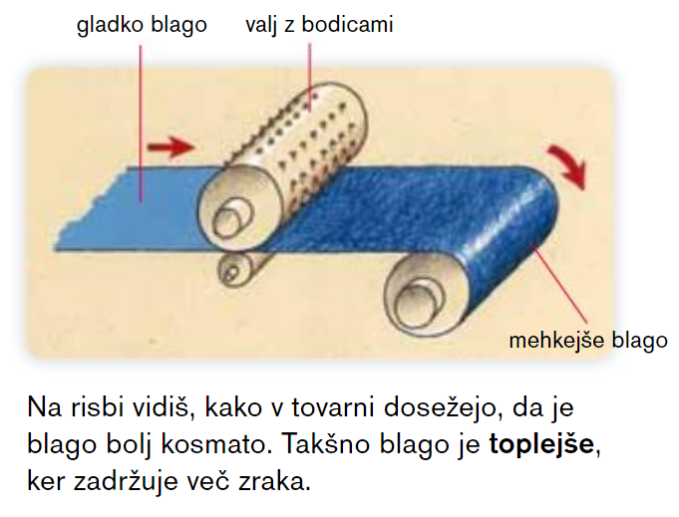
Kosmatenje
S kosmatenjem spremenimo videz in lastnosti blaga.
Pri prehodu blaga prek bodičastih valjev se izvleče na površino del vlaken. Blago postane kosmato.
Blago lahko kosmatijo na eni ali na obeh straneh.
Uporablja se za topla oblačila in zimsko posteljnino.

Slide 7
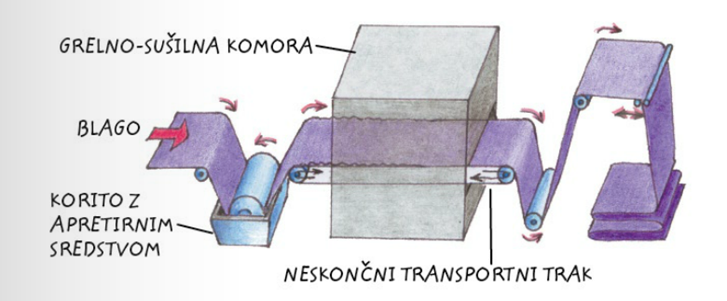
Apretiranje
Blagu lahko spreminjajo njegove uporabne lastnosti z nanašanjem raznih naravnih in umetnih snovi na površino.
Tako se blago pri pranju in sušenju manj krči, mečka, kar olajša likanje.
Z nanosom snovi, ki odbijajo vodo in ne prepuščajo vetra, izdelajo blago za dežne plašče in vetrovke.
Z nanosom snovi, ki ne gorijo se zmanjša gorljivost blaga. Tako apretirajo blago za opremljanje javnih prostorov (kinodvoran, gledališč, letal …)

Slide 8
Lastnosti blaga
Kakšne lastnosti ima lahko Blago?
videz (blago je lahko barvasto, enobarvno, večbarvno, črtasto, karirasto…)
otip (blago je lahko mehko ali grobo)
obstojnost proti mečkanju in krčenju (blago se bolj ali manj mečka)
odpornost proti obrabi (blago se zdrgne ali strga)
pralnost (ali se lahko pere v pralnem in suši v sušilnem stroju ter koliko se skrči)
vpojnost (vpija vodo)
vodoodbojnost (odbija vodo)

Slide 9
Vprašanja za ponavljanje:
S čim so barvali blago nekoč in s čim ga danes?
  Včasih so za barvanje uporabljali izvlečke rastlin, danes so barvila umetno izdelane snovi.
Za katera oblačila uporabljajo kosmateno blago?
  Uporablja se za topla oblačila in zimsko posteljnino.
S katerim postopkom so zaščitena oblačila, ki te varujejo pred vetrom in dežjem?
  Narejena so s postopkom apretiranja.

Slide 10
Zapis v zvezek: Plemenitenje blaga
Postopki s katerimi obdelajo ali oplemenitijo blago so:
  beljenje ali barvanje
  tiskanje
  kosmatenje
  apretiranje
Lastnosti blaga:
  videz
  otip
  obstojnost proti mečkanju in krčenju
  Odpornost proti obrabi
  pralnost
  Vpojnost
  vodoodbojnost

